Slide 1
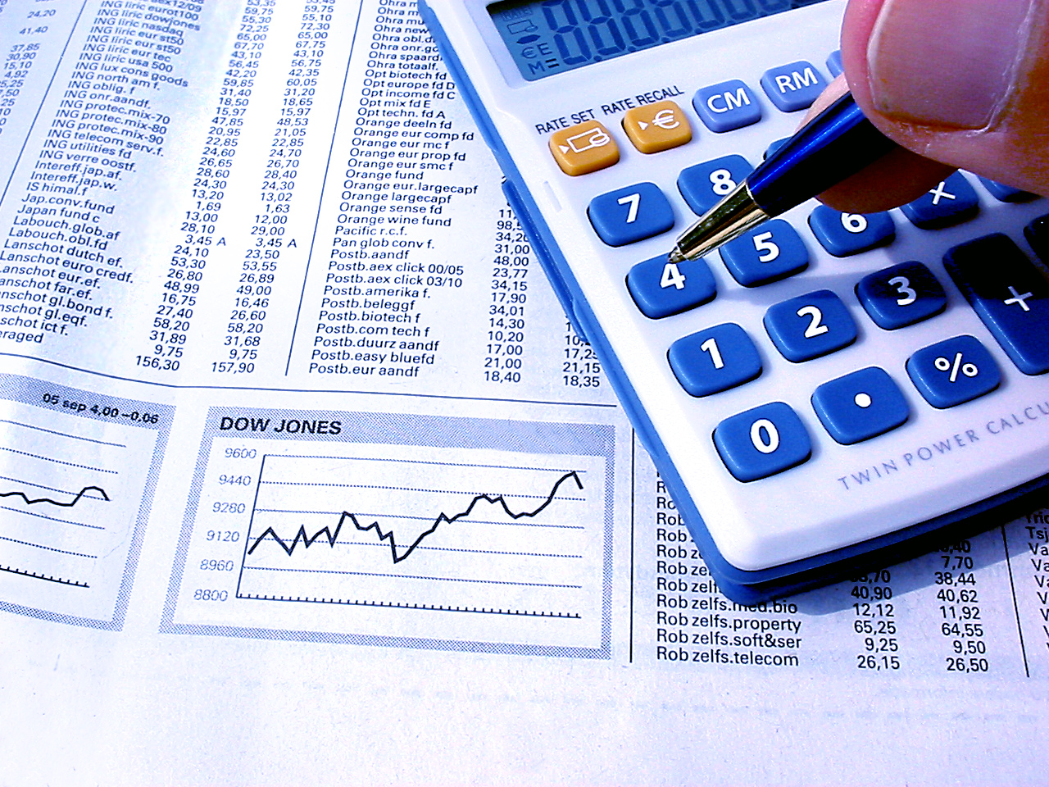
Plano Financeiro
Universidade de São Paulo
Faculdade de Economia Administração e Contabilidade de Ribeirão Preto
RAD 2105 - Criação de Novos Negócios

Slide 2
Plano Financeiro
Investimentos
Custos, despesas e receitas
Fluxo de caixa
Viabilidade financeira
Análise de cenários

Slide 3
Mercado Global
Mercados interligados;
“Flight to Quality”;
Intervenções soberanas;
Inovações Tecnológicas;
Condições climáticas;
Geo-política mundial;
Etc...

Slide 4
Acontecimentos Recentes no Mundo
Desaceleração Global;
Política Monetária dos EUA;
Tensões Políticas na Ucrânia, Síria e demais países do Oriente Médio;
Política de Desenvolvimento dos Países Emergentes;
Zona do Euro: reequilíbrio regional | Brexit;
Dívidas soberanas: Argentina, Grécia, etc.

Slide 5
Impactos no Mercado Financeiro no Brasil
Volatilidade na Bolsa de Valores e Risco Brasil;
Volatilidade no Câmbio;
Risco de alta da Inflação e Taxa de Juros;
Busca de equilíbrio nas Contas Públicas;
Preço das Commodities no Mercado Global.

Slide 6
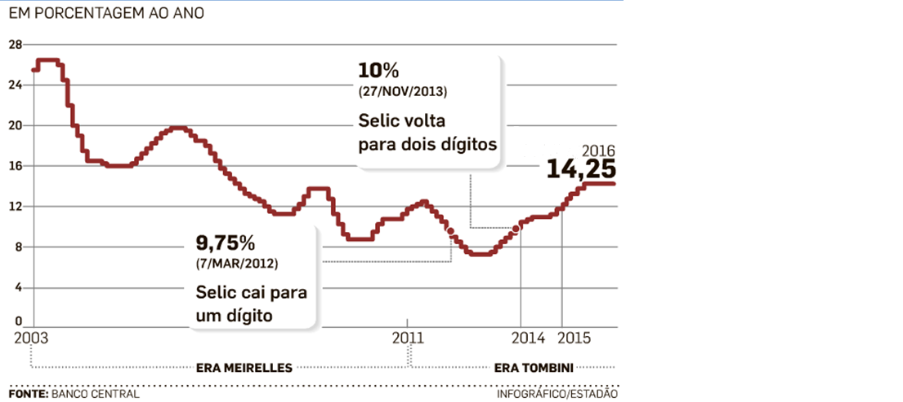
Evolução da SELIC Taxa básica de juros
ERA ILAN GOLDFAJN
Fonte : Estadão, 13/07/16

Slide 7
Cenário Atual
CRISE
Menos Poder de Compra
Menos Investimentos
Aumenta a crise
Aumenta a desconfiança

Slide 8
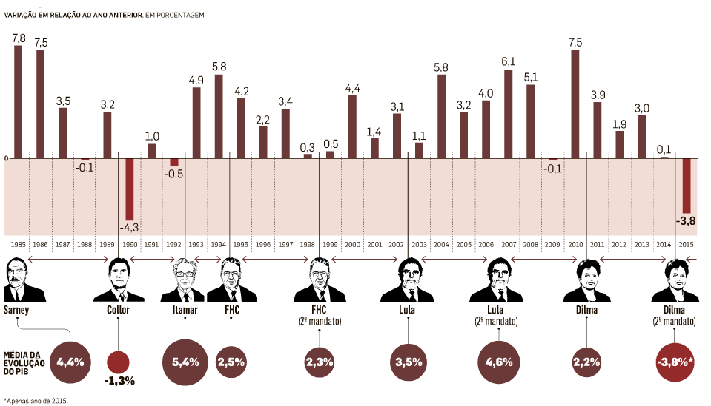
PIB dos Presidentes
Fonte : Estadão – 04/03/16

Slide 9
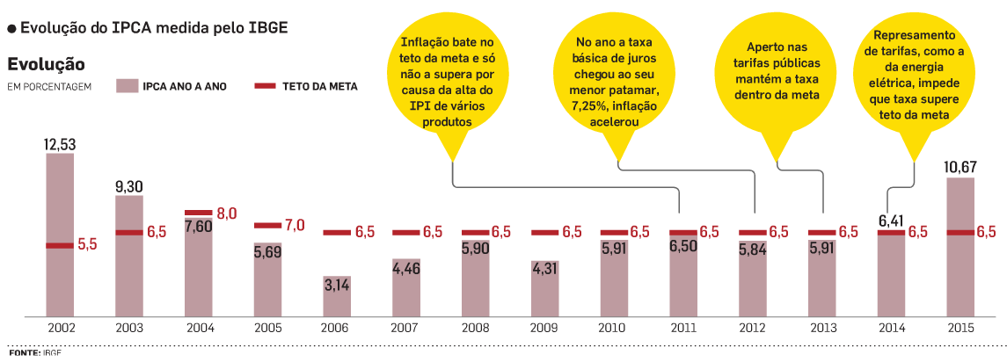
Muito além da meta ...
Fonte : Estadão : 09/01/2016

Slide 10
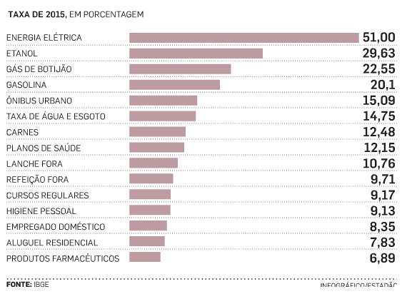
Principais pressões na inflação em 2015
Fonte : Estadão : 09/01/2016

Slide 11
Dólar e Bolsa em 2015
Fonte : Estadão, Jan/15

Slide 12
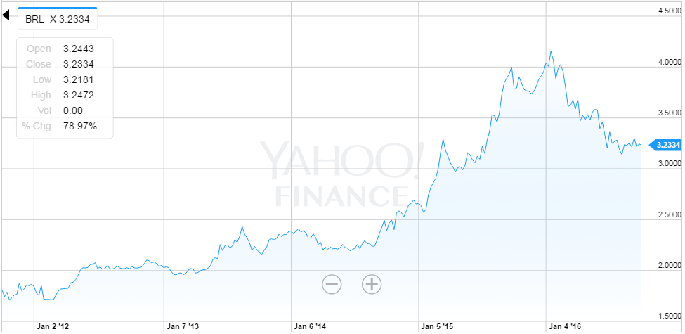
Evolução das cotações do Real últimos 5 anos
27/09/2016
78,97%
03/0ut/2011= 1,8067
http://finance.yahoo.com/echarts?s=USDBRL%3DX+Interactive#symbol=USDBRL=X;range=1d

Slide 13
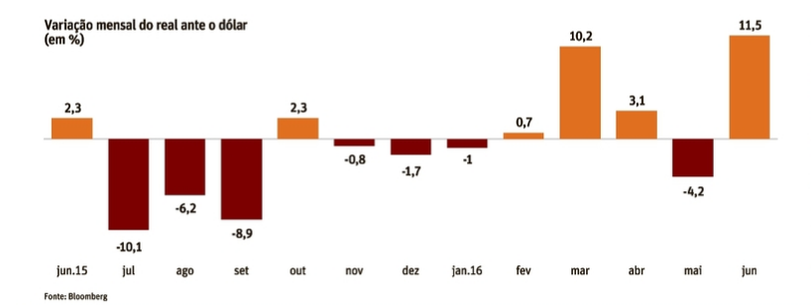
Variação mensal do real ante o Dólar
Fonte : Folha 01/jul/2016

Slide 14
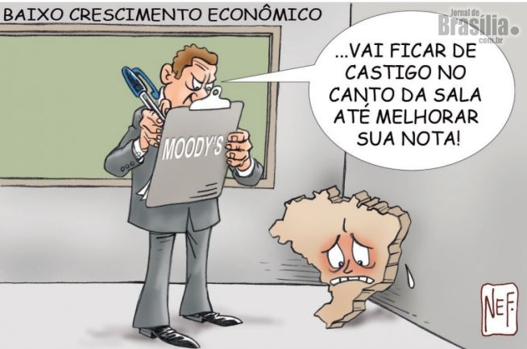
Economia Brasileira
 | 2013 | 2014 | 2015 | 2016 (previsão) | 2017 (previsão)
PIB | 2,70% | 0,10% | -3,80% | -3,14% | 1,30%
INFLAÇÃO | 5,91% | 6,41% | 10,67% | 7,25% | 5,07%
JUROS | 10,00% | 11,75% | 14,25% | 13,75% | 11,00%
Boletim
Focus
23/09/2016
http://www.bcb.gov.br/pec/GCI/PORT/readout/readout.asp

Slide 15
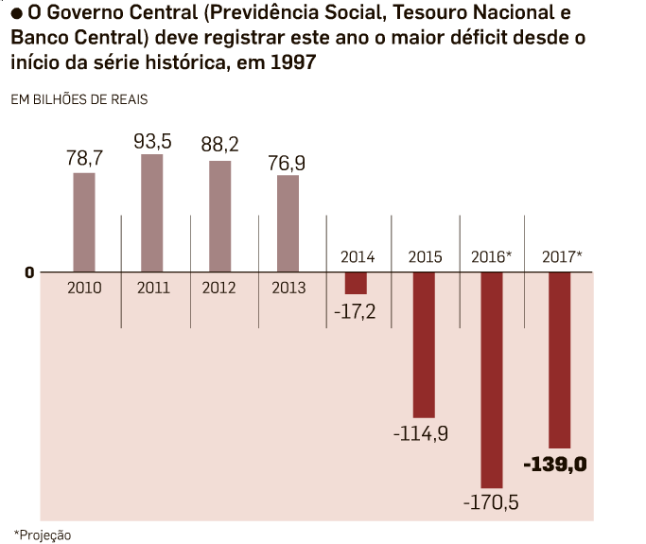
Rombo das contas públicas
Fonte : Estadão- 08/07/2016

Slide 16
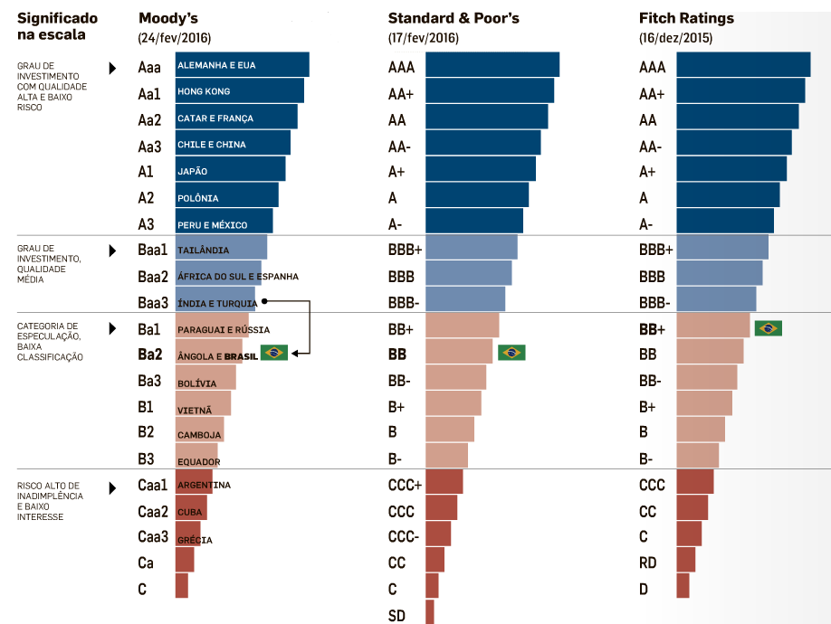
06/05/2016
Fonte : Estadão- 07/05/2016

Slide 17
Leitura dos Sinais de Mercado
Qual o cenário global para os ativos financeiros?
Visão Geral
Visão Brasil
Bolsa
Juros
Câmbio
Quais as implicações do cenário global para o Brasil?
Ibovespa e carteira de ações
Curva de juros e inclinações
Taxa de Câmbio BRL x USD

Slide 18
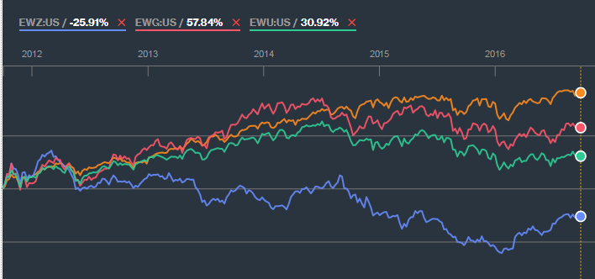
Evolução das cotações das Bolsas últimos 5 anos
USA
GERMANY
UNITED
KINGDOM
BRAZIL

Slide 19
Plano Financeiro
Resultante das estratégias anteriores;
Decisões têm impacto financeiro:
Positivo;
Negativo;
Assumir premissas financeiras:
Definição de valores financeiros
Estimativas a partir da realidade

Slide 20
Plano Financeiro
Projeção dos resultados:
Fluxo de caixa;
Indicadores financeiros;
Criação de cenários.
Avaliação econômico-financeira:
Viabilidade do negócio;
Análise de riscos e retornos.
Planejamento para captação, aplicação e investimentos

Slide 21
Investimentos
Máquinas e equipamentos
Móveis, ferramentas e utensílios
Terreno, obras, infraestrutura etc
Aquisição/Registro de patentes
Capital de giro:
Recurso para financiar a operação da empresa

Slide 22
Fontes de financiamento
Bancos de fomento
Bancos comerciais
Recursos de subvenção
Investidores (angel, seed, venture capital)
Sócios

Slide 23
Custos, Despesas e Receitas
Custos: diretamente relacionados à operação
Despesas: ligadas à administração do negócio
Receitas: Previsão da demanda x preço
Estimativa do faturamento bruto.

Slide 24
Fixos x Variáveis
Fixos: não se alteram significativamente com a variação da produção:
Limpeza e Conservação
Aluguéis de Equipamentos e Instalações
Salários da Administração
Segurança e Vigilância
Variáveis: alteram significativamente de acordo com os níveis de produção:
Matérias-Primas
Comissões de Vendas
Insumos produtivos (Água, Energia)

Slide 25
Fluxo de Caixa
Fluxo financeiro que mostra entradas e saídas de caixa ao longo do tempo;
Medida de desempenho da empresa;
Entradas:
Investimentos
Receitas
Empréstimos
Restituições de impostos
Saídas:
Custos
Gastos
Despesas
Compra de imobilizado
Investimento em P&D

Slide 26
Fluxo de Caixa - Tipos
Fluxo de Caixa Operacional: são aqueles relacionados às operações de uma companhia, isto é, aos negócios do dia-a-dia como receitas de vendas, pagamento de salários e compra de insumos ou manutenção
Fluxo de Caixa de Investimentos: são aqueles relacionados aos ativos que a empresa venha adquirir para melhorar suas operações. Podem ser novas máquinas, equipamentos, carros ou compra de terrenos, imóveis prontos e em construção
Fluxo de Caixa de Financiamentos: são aqueles relacionados às dívidas e financiamentos da empresa com investidores e credores. São computados aqui entradas de caixa provenientes de aportes de capital de investidores, financiamentos bancários ou emissão de títulos de dívidas (como as debêntures); saídas para amortização das mesmas e também pagamento de dividendos.

Slide 27
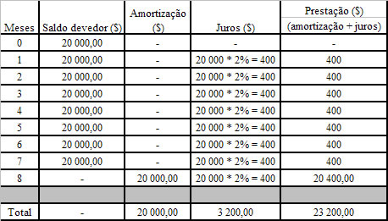
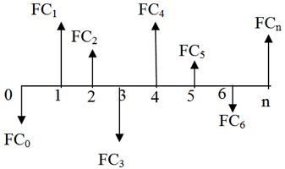
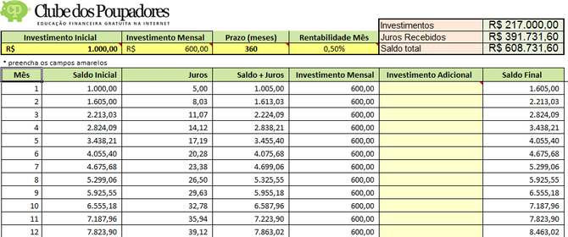
Fluxo de Caixa - Tipos
Empréstimo
Projeto
Aplicação Financeira

Slide 28
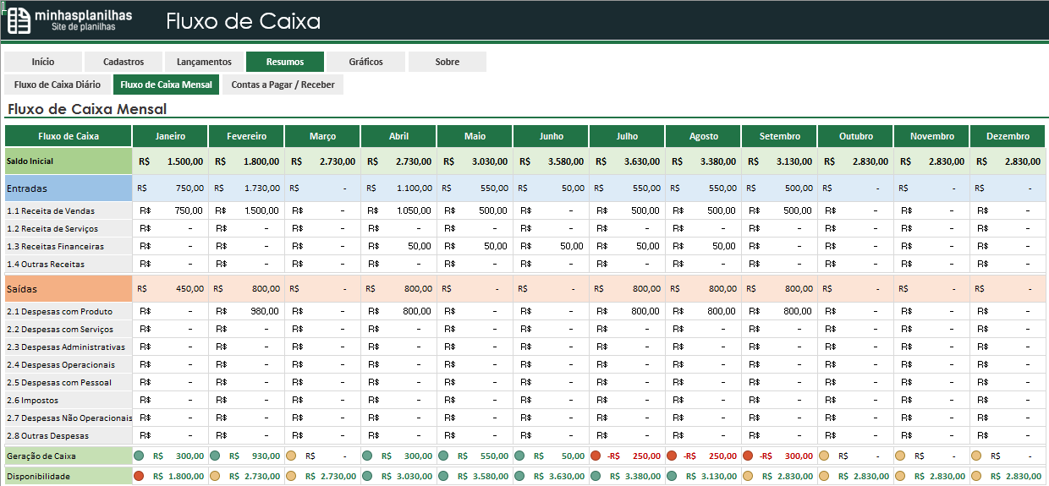
Fluxo de Caixa - Tipos
Fluxo de caixa corporativo

Slide 29
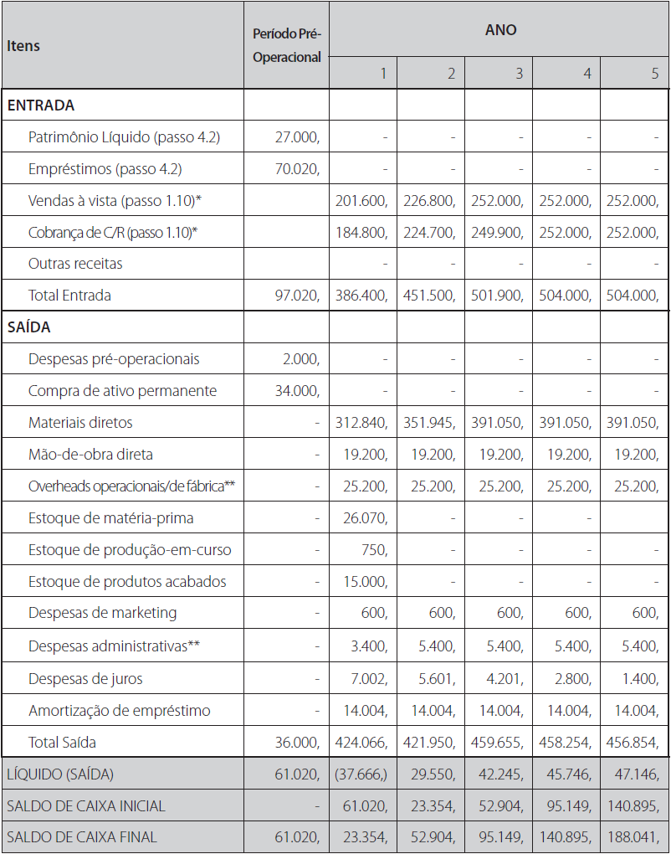
Exemplo Fluxo de Caixa
* Supõe: parte das vendas a vista e parte a prazo.
** Excluídos despesas de depreciação e amortização das despesas pré-operacionais que não constituem
itens de caixa.
Fonte: Sebrae (2007)

Slide 30
Métricas de Análise de Investimento
Payback simples;
Payback descontado;
Taxa Interna de Retorno – TIR (Internal Rate Return – IRR);
TIR Modificada (Modified TIR – M-TIR);
Valor Presente Líquido – VPL (Net Present Value – NPV);
Índice de Rentabilidade – IR;
Índice de Lucratividade – IL;

Slide 31
Payback Simples
O payback é um indicador que mostra o TEMPO de recuperação (retorno) de um projeto de investimento.
O critério de aceitação ou rejeição de projetos com base no período de payback é determinado pelo tempo mínimo de retorno do capital investido pela empresa.
Como o payback é uma medida de tempo, sua resposta se dá em número de anos, meses ou dias.

Slide 32
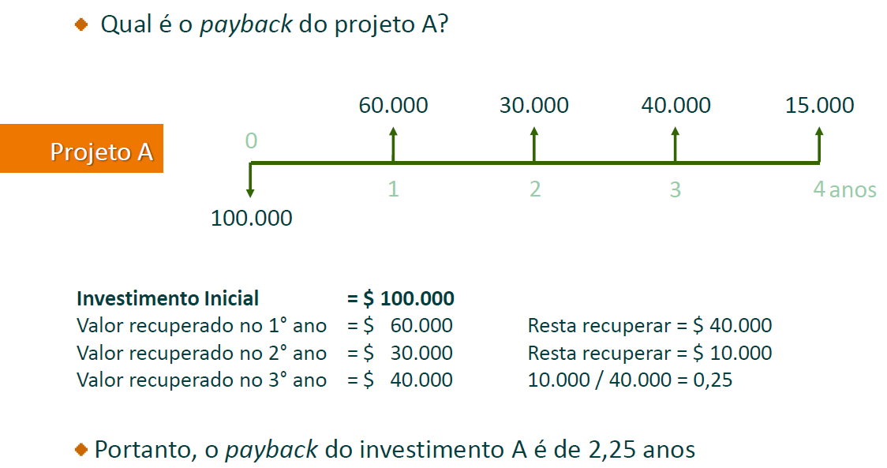
Payback Simples

Slide 33
Payback Simples
O payback ignora a magnitude dos fluxos de caixa após o período de payback;
O payback ignora a distribuição dos fluxos de caixa após o período de payback;
Padrão arbitrário de critério de aceitação/rejeição.

Slide 34
Payback Descontado
O payback descontado é uma variante do payback simples, que considera um custo de oportunidade para o capital (taxa de juros).
Para se obter o payback descontado primeiramente deve-se descontar os fluxos de caixa do projeto de investimento e depois compará-los com o investimento inicial.
A quantidade de tempo necessária para que os fluxos de caixa descontados se igualem ao investimento é o período de payback descontado.

Slide 35
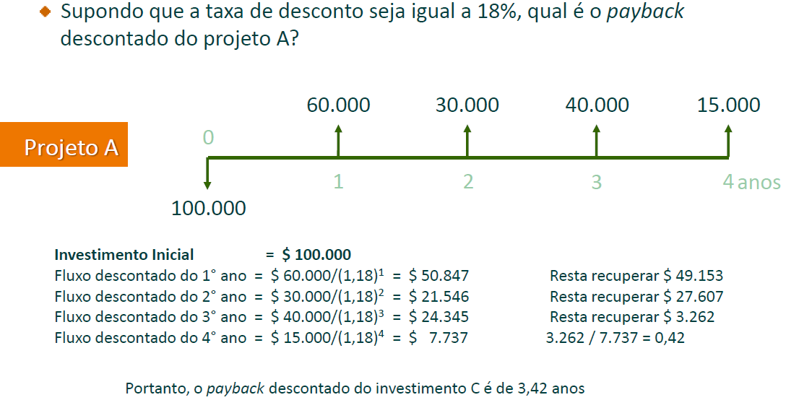
Payback Descontado

Slide 36
Payback Descontado
Desde que os fluxos de caixa sejam positivos, o período de payback descontado será sempre maior do que o período de payback, pois o processo de desconto diminui o valor dos fluxos de caixa.
Tal como o payback simples, o payback descontado ignora os fluxos de caixa que ocorrem a partir dessa data e possui um padrão arbitrário de critério de aceitação/rejeição.

Slide 37
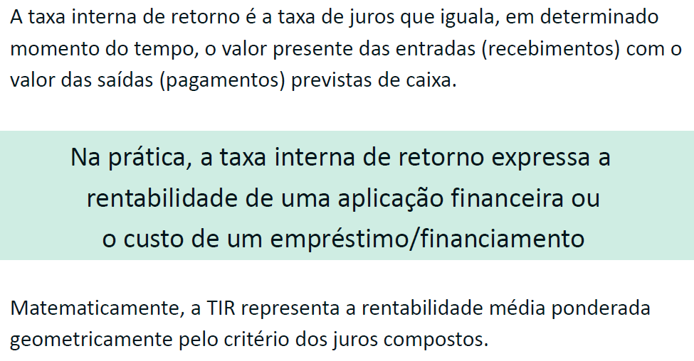
Taxa Interna de Retorno - TIR

Slide 38
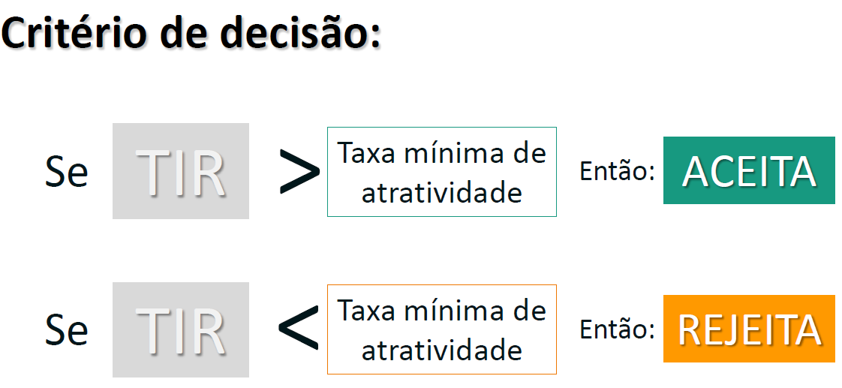
Taxa Interna de Retorno - TIR

Slide 39
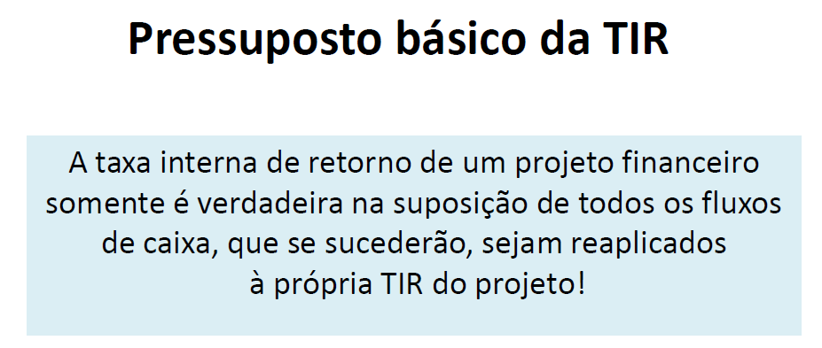
Taxa Interna de Retorno - TIR

Slide 40
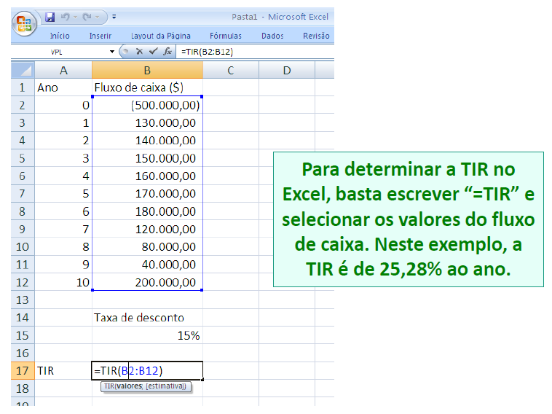
Função TIR no Excel

Slide 41
Função TIR na HP -12 C

Slide 42
TIR Modificada
A taxa interna de retorno de uma operação financeira somente é verdadeira, caso todos os fluxos de caixa do projeto sejam reinvestidos à mesma taxa de juros obtida no cálculo da TIR.
Caso os fluxos de caixa intermediários do projeto de investimento sejam reinvestidos em outra operação financeira de rentabilidade diferente da TIR, temos então a chamada TAXA INTERNA DE RETORNO MODIFICADA.
A TIR modificada passa então a representar a verdadeira rentabilidade do projeto de investimento, uma vez que leva em conta o ganho efetivo da operação financeira alternativa.

Slide 43
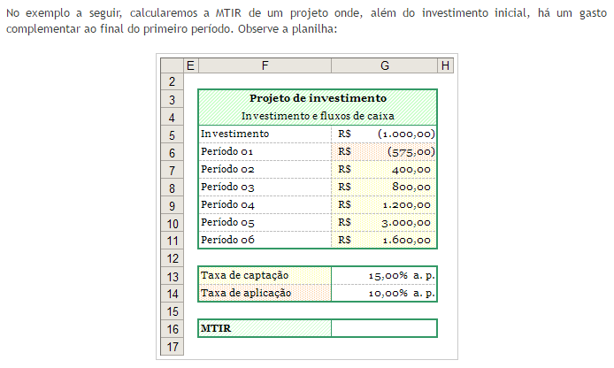
TIR Modificada

Slide 44
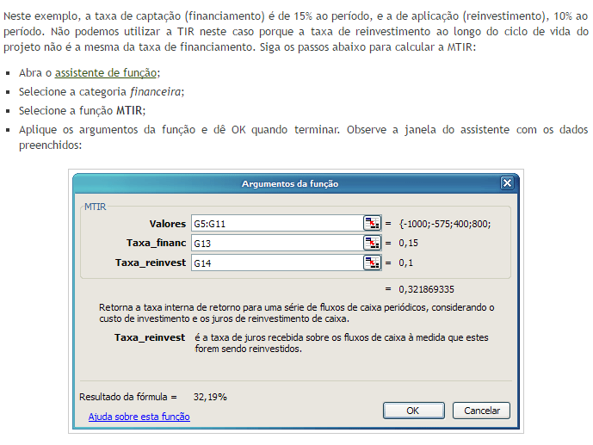
TIR Modificada

Slide 45
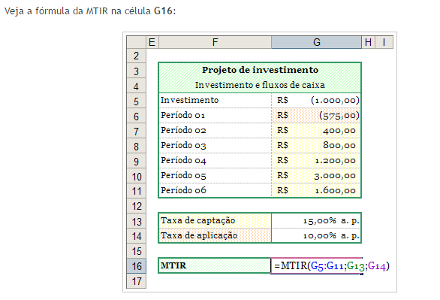
TIR Modificada

Slide 46
Valor Presente Líquido (VPL)
O valor presente de uma série de fluxos financeiros descontados a uma taxa
Mostra a geração de valor durante um determinado tempo de um projeto
Limitações:
Dificuldade de encontrar taxa de desconto
Premissa: Os fluxos são reinvestidos por taxa de desconto
Estática: uso de uma taxa fixa

Slide 47
Valor Presente Líquido

Slide 48
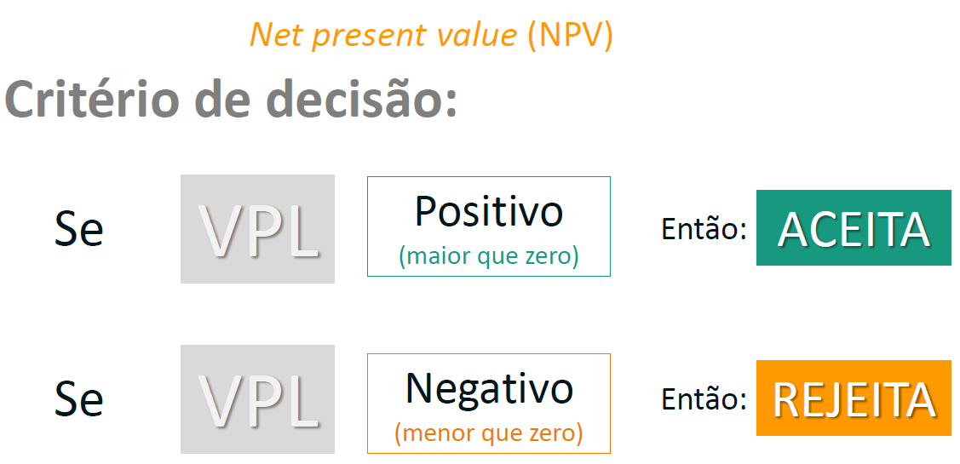
Valor Presente Líquido

Slide 49
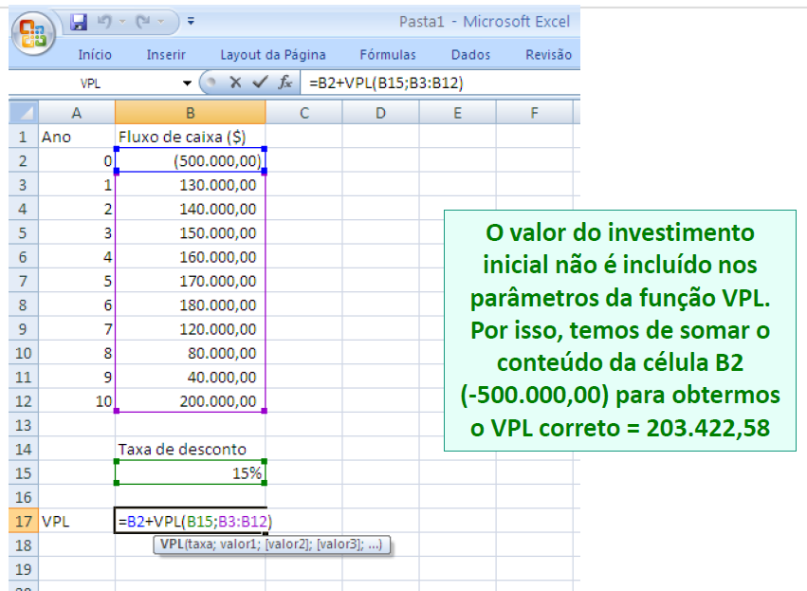
Função VPL no Excel

Slide 50
Função VPL na HP 12C

Slide 51
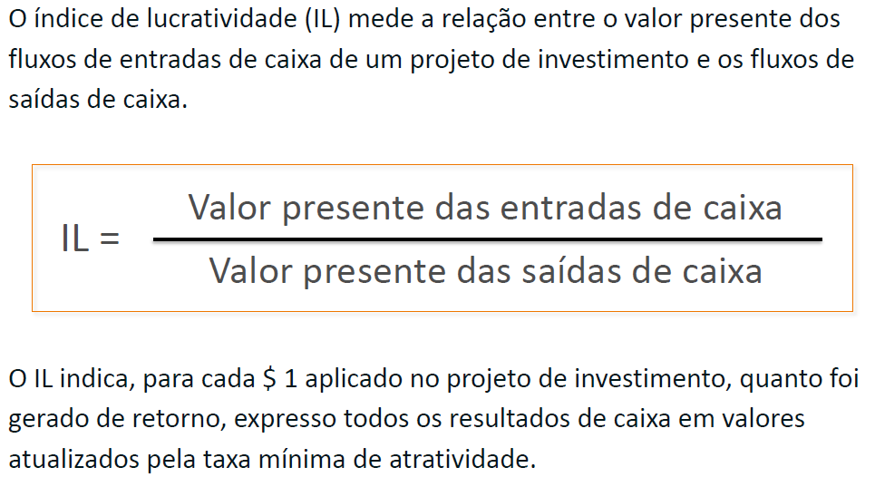
Índice de Lucratividade

Slide 52
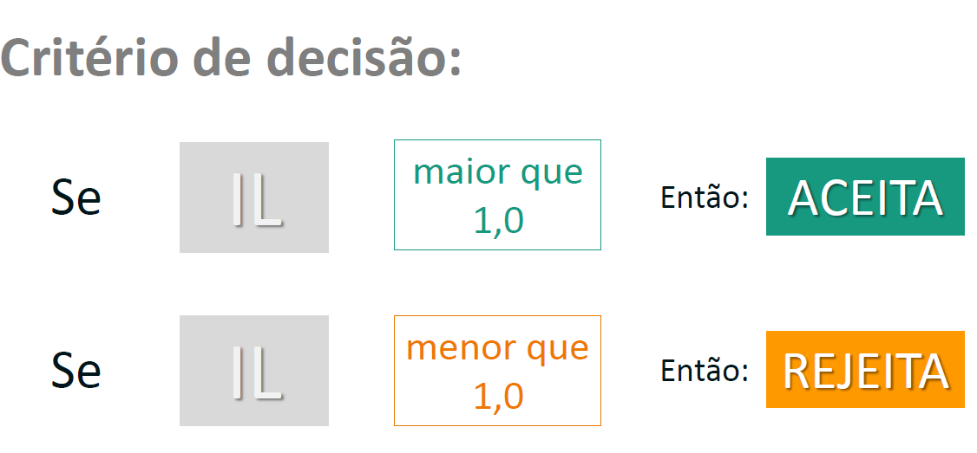
Índice de Lucratividade

Slide 53
Taxa de Rentabilidade (TR)

Slide 54
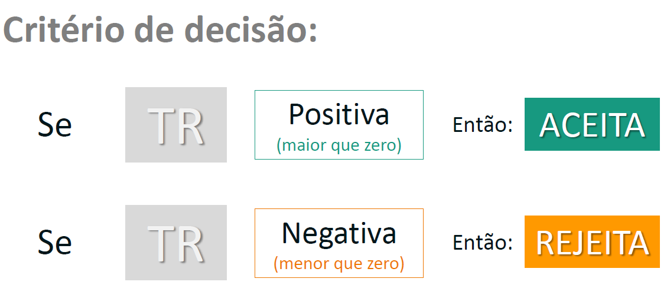
Taxa de Rentabilidade (TR)

Slide 55
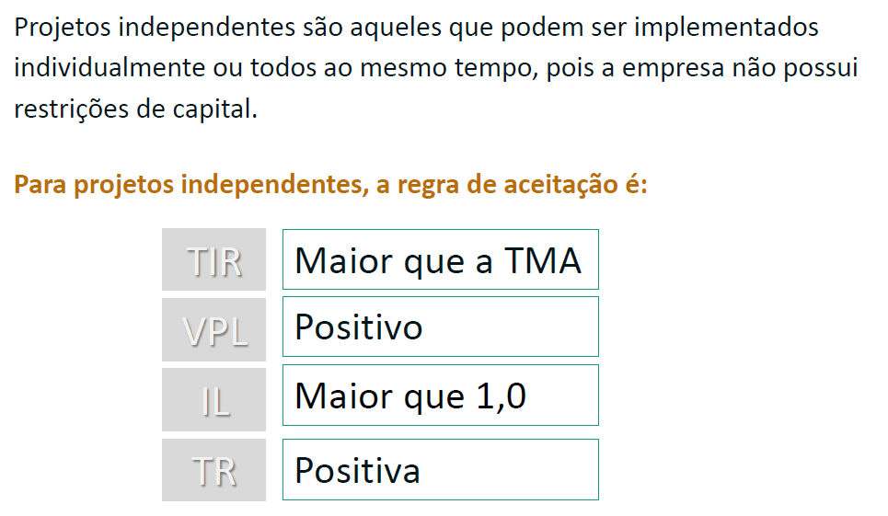
Projetos Independentes

Slide 56
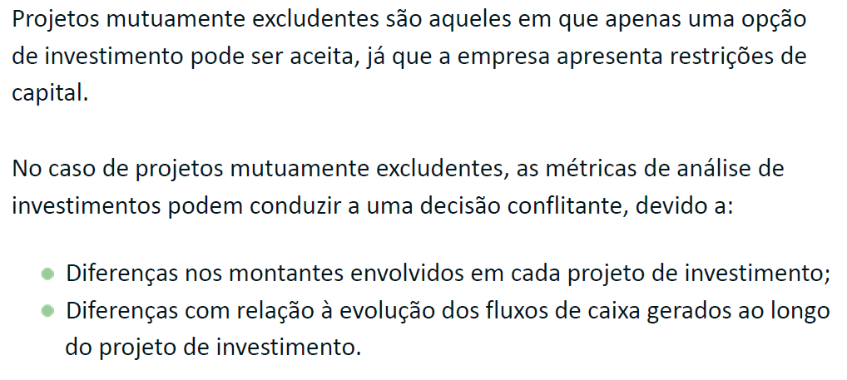
Projetos Mutuamente Excludentes

Slide 57
Análise de Cenários
Simulação de valores e situações diversas
Cenários:
Pessimista
Realista
Otimista
Ações para evitar e prevenir-se de situações adversas ou potencializar situações favoráveis.

Slide 58
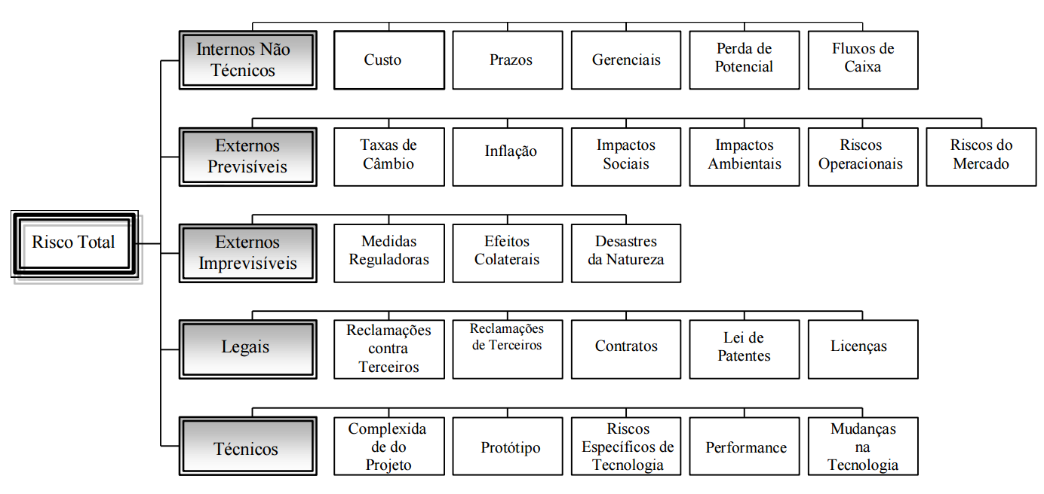
Análise de Riscos

Slide 59
Considerações finais
Estimar valores reais
Análise crítica e abrangente
Vincular o plano financeiro com demais partes do plano de negócio

Slide 60
Dúvidas?

Slide 61
Referências
MAXIMIANO, Antonio Cesar Amaru. Administração para empreendedores. São Paulo: Pearson Prentice Hall, 2011.
SALIM, César S. (et. al.). Construindo plano de negócios. 2. ed. Rio de Janeiro: Elsevier, 2005.
SEBRAE. Como elaborar um plano de negócios. Brasília, 2007.
SEBRAE. Disciplina de Plano de Negócios, São Paulo, 2007.

